Slide 1
جامعة المجمعة كلية المجتمع لجنة الأنشطة الطلابية
العدد التاسع عشر
من المجلة المرئية
التي تصدرها لجنة الأنشطة الطلابية

Slide 2
افتتاحية العدد
قال تعالى
{ وَلا تَأْكُلُوا أَمْوَالَكُمْ بَيْنَكُمْ بِالْبَاطِلِ وَتُدْلُوا بِهَا إِلَى الْحُكَّامِ لِتَأْكُلُوا فَرِيقاً مِنْ أَمْوَالِ النَّاسِ بِالأِثْمِ وَأَنْتُمْ تَعْلَمُونَ }.
البقرة الآية 188.

Slide 3
لجنة الأنشطة الطلابية تدعوكم لحضور
حفل ختام الأنشطة :
يوم
الثلاثاء
4-7-1434 هـ
الساعة التاسعة صباحا بالمسرح بالكلية
جوائز قيمة

Slide 4
الدكتور عبد الله بن أحمد الدهش
عميد الكلية
يعتمد جدول الاختبارات النهائية
للفصل الدراسي الثاني للعام الجامعي العالي

Slide 6
تابع تعليمات الاختبارات النهائية

Slide 7
لجنة الأنشطة الطلابية تدعوكم لحضور
حفل ختام الأنشطة :
يوم
الثلاثاء
4-7-1434 هـ
الساعة التاسعة صباحا بالمسرح بالكلية
جوائز قيمة

Slide 8
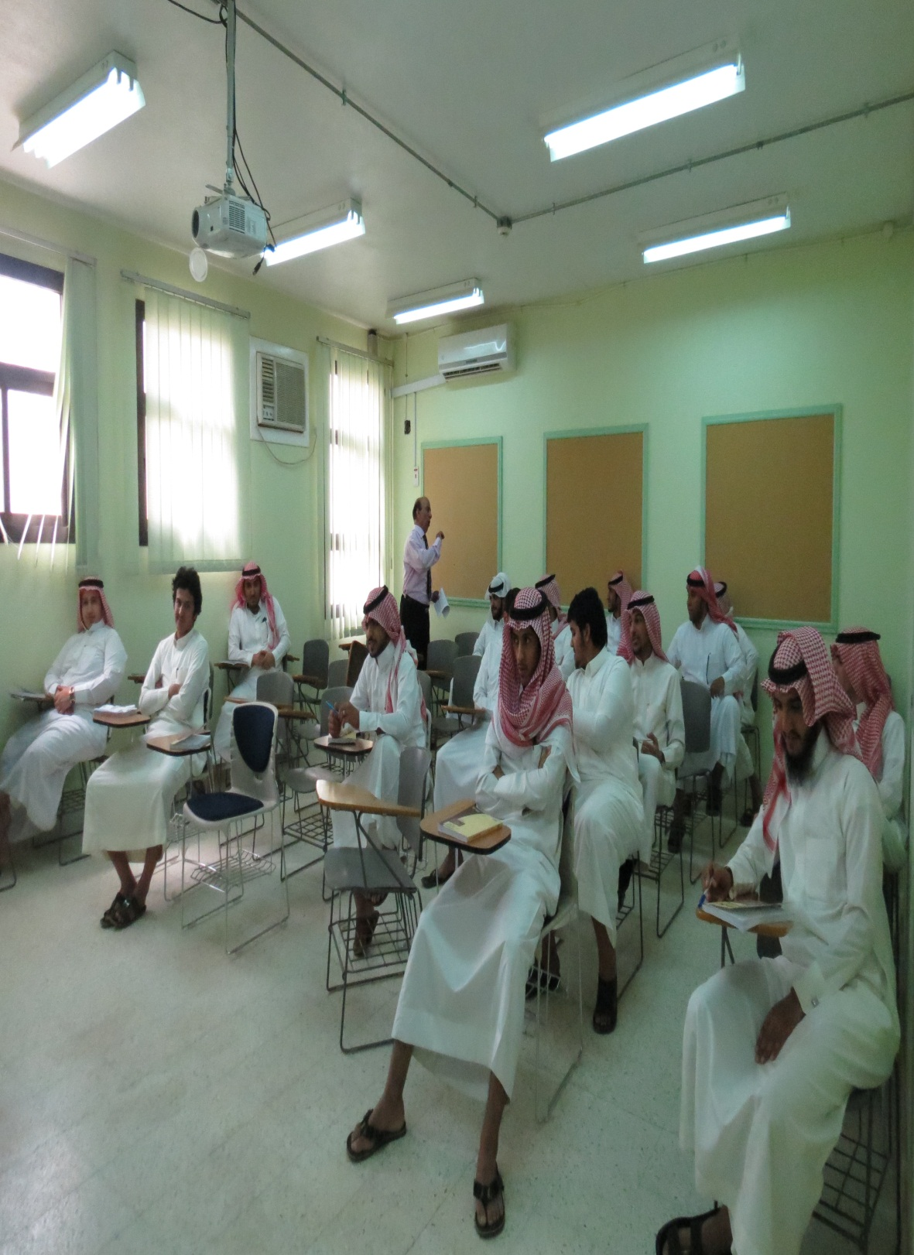
لجنة
الأنشطة الطلابية
تقيم محاضرة
بعنوان :
"أصول الحوار»
أعدها و قدمها د.سرحان رشوان يوم الاثنين
26-6-1434 هـ

Slide 9
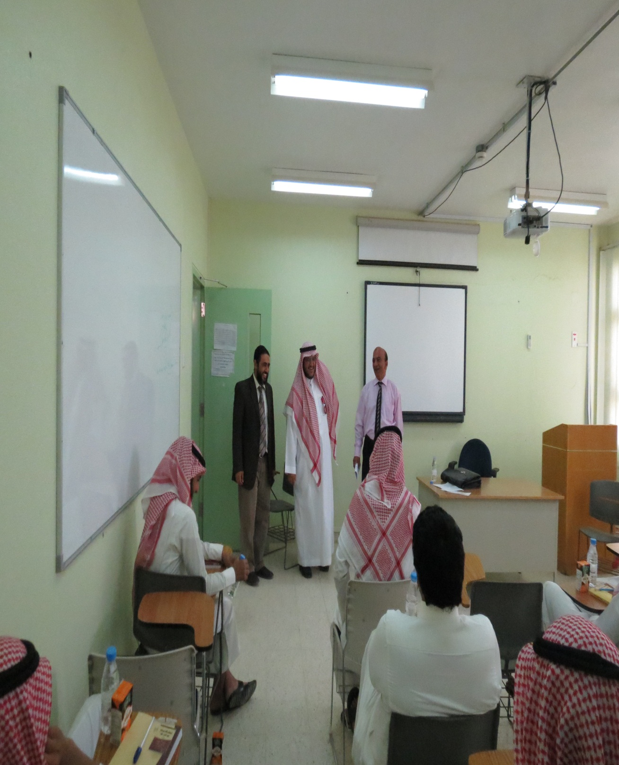
سعادة
عميد الكلية
و
و هيئة التدريس
تشارك
في محاضرة
"أصول الحوار»
يوم الاثنين
26-6-1434 هـ

Slide 10
لجنة الأنشطة الطلابية تدعوكم لحضور
حفل ختام الأنشطة :
يوم
الثلاثاء
4-7-1434 هـ
الساعة التاسعة صباحا بالمسرح بالكلية
جوائز قيمة

Slide 11
جامعة المجمعة كلية المجتمع
مع تحيات لجنة الأنشطة الطلابية

